Slide 1
CampusConnect 360
Idea central
Integrar dominios educativos mediante APIs REST + eventos asíncronos, manteniendo servicios independientes y datos aislados.
Problema → evaluación de alternativas → arquitectura → implementación → validación
1
2
3
4
5
Problema
Solución
Patrones
Pruebas
Cierre
CampusConnect 360 | Defensa técnica
Arquitectura de microservicios orientada a eventos
Notes:
Buenos días. Esta presentación está organizada para responder directamente a la rúbrica: primero el problema, después la solución propuesta, luego la justificación, metodología, implementación, pruebas y cierre. La idea no es solo describir tecnologías, sino demostrar por qué la arquitectura resuelve el problema planteado.

Slide 2
1. Problema identificado
Criterio: Problema
Qué falla y por qué se justifica una arquitectura desacoplada
Problema principal
Consecuencias operativas
Factores externos
Los sistemas monolíticos heredados concentran demasiadas responsabilidades: académico, pagos, bienestar, notificaciones y reportes quedan fuertemente acoplados. Esto provoca que un cambio pequeño pueda afectar todo el sistema.
• Despliegues lentos y riesgosos
• Dificultad para escalar solo un dominio
• Fallos en cascada
• Reportes consolidados costosos
• Mayor dependencia entre equipos
• Social: continuidad del servicio educativo
• Económico: costos por caída o despliegue fallido
• Cultural: adopción por áreas administrativas
• Ambiental: operación digital y reducción de procesos manuales
• Global: necesidad de sistemas escalables
CampusConnect 360 | Defensa técnica
Arquitectura de microservicios orientada a eventos
Notes:
Aquí debo ser claro: no digo que el problema sea “necesitamos microservicios”. El problema real es operativo y arquitectónico: cuando todo está acoplado, es más difícil crecer, desplegar cambios y mantener disponibilidad. La pregunta central de la defensa es cómo diseñar un sistema que permita crecer sin rediseño completo.

Slide 3
2. Evaluación de soluciones candidatas
Criterio: Evaluación
Comparación breve para justificar la selección final
Alternativa
Ventaja
Riesgo / límite
Decisión
Monolito modular
Simple de operar y rápido para iniciar.
Escalamiento y despliegue siguen afectando a toda la aplicación.
No resuelve el problema de fondo.
Microservicios REST-only
Servicios separados y APIs claras.
Mayor acoplamiento por llamadas directas entre servicios.
Viable, pero menos resiliente.
Microservicios + eventos
Desacoplamiento, resiliencia y escalamiento por dominio.
Mayor complejidad operativa y consistencia eventual.
Seleccionada.
Justificación final
Se selecciona microservicios orientados a eventos porque la solución debe separar dominios, permitir integración sin acoplamiento directo y mantener una vista consolidada para el dashboard.
CampusConnect 360 | Defensa técnica
Arquitectura de microservicios orientada a eventos
Notes:
Esta diapositiva me ayuda a cumplir la parte de evaluación y justificación. Debo decir que no se eligieron microservicios porque suene moderno, sino porque las alternativas tienen límites frente al problema. La solución elegida aporta independencia por dominio, pero también reconozco su costo: más complejidad y consistencia eventual.

Slide 4
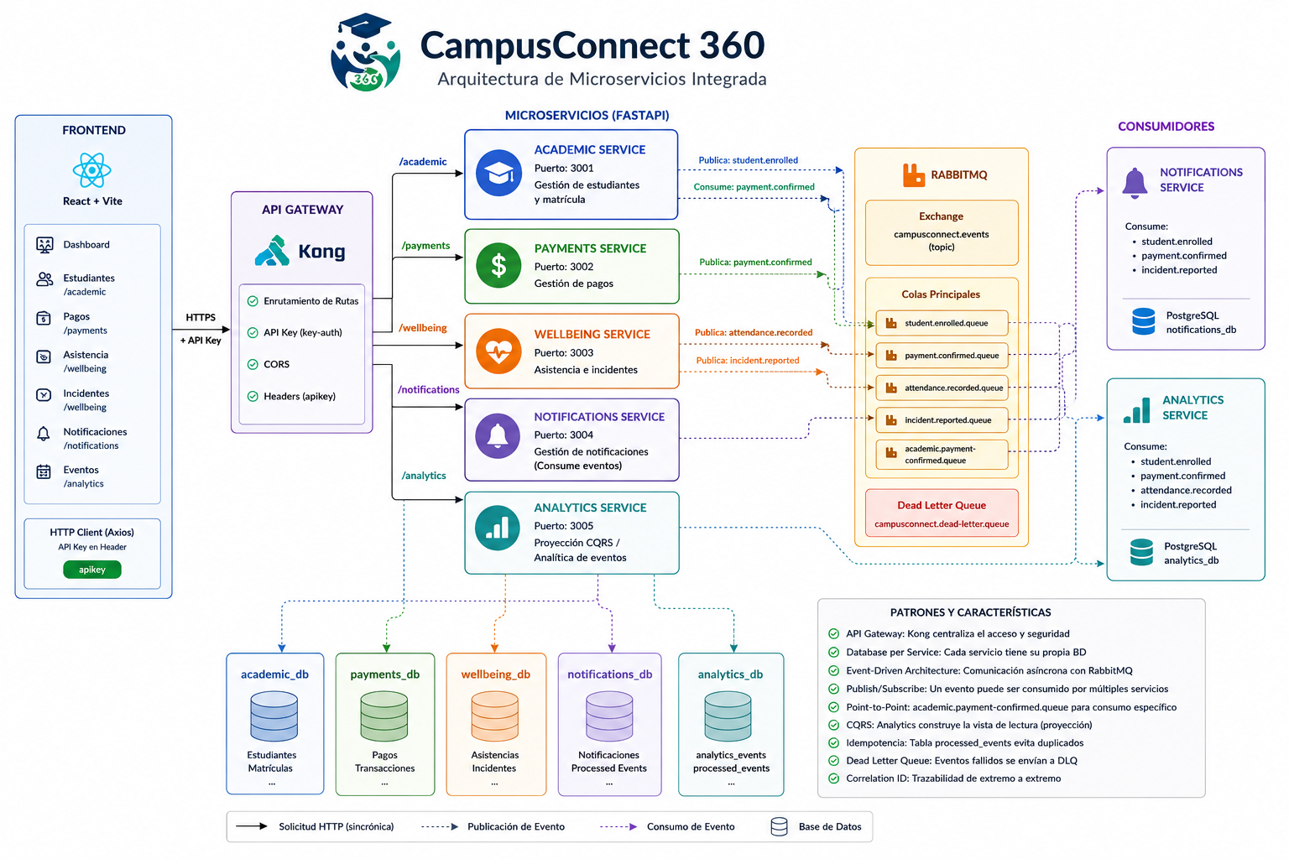
3. Solución propuesta: arquitectura integrada
Criterio: Solución
Frontend, gateway, microservicios, bases independientes y eventos
Frontend React/Vite → Kong → FastAPI Services → PostgreSQL + RabbitMQ → Dashboard Analytics
Notes:
Esta es la diapositiva central. Debo explicar el flujo de izquierda a derecha: el usuario entra al frontend, Kong centraliza el acceso, cada microservicio procesa su dominio, cada uno guarda en su base PostgreSQL y RabbitMQ distribuye eventos. La clave es explicar que no es una suma de herramientas, sino una arquitectura integrada.

Slide 5
4. Patrones de integración implementados
Qué patrones se realizaron y dónde aparecen en el sistema
API Gateway
Database per Service
Event-Driven
Kong centraliza rutas, CORS y API Key.
Cada dominio conserva su propia PostgreSQL.
Los cambios relevantes se publican como eventos.
Publish/Subscribe
Point-to-Point
CQRS / Proyección
Un evento llega a varios consumidores.
Colas específicas para consumidores concretos.
Analytics mantiene lectura consolidada.
Idempotent Receiver
Dead Letter Queue
Correlation ID
processed_events evita duplicados.
Errores se aíslan para revisión.
Trazabilidad de extremo a extremo.
Frase clave: APIs para acciones inmediatas; eventos para integración desacoplada.
CampusConnect 360 | Defensa técnica
Arquitectura de microservicios orientada a eventos
Notes:
No debo leer todos los patrones como una lista. Debo agruparlos: Kong resuelve la entrada, Database per Service resuelve aislamiento de datos, RabbitMQ resuelve comunicación asíncrona, CQRS resuelve lectura consolidada, idempotencia y DLQ resuelven confiabilidad. Si me preguntan cuáles fueron realizados, nombro estos nueve y doy un ejemplo real.

Slide 6
5. Flujo de trabajo que se demuestra
Criterio: Implementación
Secuencia recomendada para defender la integración en vivo
1
2
3
4
Registrar estudiante
Confirmar pago
Reaccionan consumidores
Validar dashboard
Academic guarda y publica StudentEnrolled.
Payments publica PaymentConfirmed.
Academic actualiza estado; Notifications y Analytics registran.
Se visualizan métricas y eventos procesados.
CampusConnect 360 | Defensa técnica
Arquitectura de microservicios orientada a eventos
Notes:
Para la demostración debo evitar perderme. El orden más fuerte es: crear estudiante, confirmar pago, mostrar reacción en Academic, Notifications y Analytics. Esta secuencia prueba integración, patrones y funcionamiento. Si algo falla, explico el flujo con logs o con el dashboard, no me quedo reparando en vivo.

Slide 7
6. Plan de trabajo y metodología
Aplicación ágil con entregables verificables por integración
Sprint 1
Infraestructura base
Responsabilidades
Docker Compose, Kong, BD por servicio, health checks.
• Backend: servicios FastAPI
• Integración: eventos y colas
• Frontend: dashboard y módulos
• DevOps: Docker, Gateway y validación
• Documentación: ADR, eventos y guía de ejecución
Sprint 2
Dominios core
CRUD académico, pagos y bienestar con APIs REST.
Sprint 3
Eventos e integración
RabbitMQ, consumidores, idempotencia y DLQ.
Sprint 4
Dashboard y validación
Analytics, notificaciones, pruebas y documentación.
CampusConnect 360 | Defensa técnica
Arquitectura de microservicios orientada a eventos
Notes:
Esta diapositiva responde al criterio del plan de trabajo. Debo decir que se trabajó de forma incremental: primero infraestructura, luego servicios, luego eventos, luego dashboard y validación. Esto demuestra metodología ágil aplicada, con entregables técnicos y verificables.

Slide 8
7. Implementación realizada
Componentes concretos construidos para cumplir los requisitos
Frontend
Gateway
React + Vite con rutas para dashboard, estudiantes, pagos, asistencia, incidentes y notificaciones.
Kong con rutas por dominio, API Key, CORS y header apikey.
Servicios
Datos
Academic, Payments, Wellbeing, Notifications y Analytics en FastAPI.
PostgreSQL independiente por microservicio.
Ejecución
Eventos
StudentEnrolled, PaymentConfirmed, AttendanceRecorded e IncidentReported.
Docker Compose levanta todo el ecosistema local.
docker compose up --build
Validación rápida
docker compose ps
CampusConnect 360 | Defensa técnica
Arquitectura de microservicios orientada a eventos
Notes:
Aquí explico qué se implementó realmente. No debo quedarme solo en conceptos: menciono frontend, gateway, cinco servicios, bases independientes, eventos y Docker Compose. Si el jurado pregunta dónde se evidencia, respondo que puede verificarse con la ejecución local, Swagger, RabbitMQ, logs y el dashboard.

Slide 9
8. Pruebas y validación
Criterio: Pruebas
Evidencia técnica que demuestra estabilidad e integración
Configuración
Gateway
Servicios
docker compose config
docker compose ps
Sin API Key → 401
Con API Key → 200
Swagger / endpoints CRUD
health checks
Eventos
Idempotencia
Dashboard
Colas RabbitMQ
logs de consumidores
processed_events evita duplicados
Métricas y eventos consolidados
CampusConnect 360 | Defensa técnica
Arquitectura de microservicios orientada a eventos
Notes:
Para cumplir el criterio de pruebas debo hablar de evidencia, no solo decir “funciona”. El flujo debe comprobarse de extremo a extremo. Si no tengo pruebas automatizadas exhaustivas, debo ser honesto: se realizaron validaciones funcionales y de integración; como mejora futura se ampliarán pruebas automatizadas de contrato, carga y resiliencia.

Slide 10
9. Limitaciones, mejoras y cierre
Ser honesto con los trade-offs fortalece la defensa
Limitaciones actuales
Mejoras futuras
Cierre técnico
• Mayor complejidad operacional
• Debugging distribuido más difícil
• Consistencia eventual
• Gestión de versiones de eventos
• No se implementa Transactional Outbox
• Transactional Outbox
• Observabilidad centralizada
• Pruebas de contrato
• Reintentos controlados
• Métricas de rendimiento y carga
CampusConnect 360 demuestra una solución modular, desacoplada y orientada a eventos, donde cada dominio conserva independencia y coopera mediante integración controlada.
CampusConnect 360 | Defensa técnica
Notes:
El cierre debe sonar maduro. Reconozco limitaciones y trade-offs. No debo prometer métricas que no fueron medidas. La frase final debe conectar con el problema inicial: frente a sistemas monolíticos difíciles de escalar, CampusConnect 360 propone una arquitectura por dominios, integrada con APIs y eventos, validada mediante una demo funcional.

